Slide 1


クラブ奉仕 会員増強 基盤向上委員会活動方針
ロータリーの仲間との信頼を繋ぎ千葉から世界を変えていこう
2022-23年度 クラブ奉仕 会員増強 基盤向上委員会
委員長 浦安ベイＲＣ 矢代 秀明
委員 千葉ＲＣ 櫻井 守
委員 浦安ベイRC 月居 竜吾
Notes:
22-23年度広報公共イメージ向上委員会は 御覧の４名で活動してまいります
広報公共イメージ向上委員会の任務はロータリーの活動を地域の方々に紹介をし理解と支援を頂けることができるようにしていくことです。
小倉ガバナーエレクトは「ロータリーの仲間との信頼を繋ぎ千葉から世界を変えていこう」とのスローガンを掲げておられます
そこで２７９０地区内の各クラブの皆様が行う奉仕プロジェクトを中心に発信をしていけたらと思っておりますが、皆様どんなプロジェクトを考えておられますでしょうか？
インパクトのあるプロジェクトを実施し、その成果を世間に周知することはロータリーのブランドイメージを向上させる事でもあります。
その活動の内容やクラブ会員の皆様のいきいきとした様子など、SNSを使って発信していく事もいいでしょう。チラシやメディアリリースを作成して取材に来て頂く事でもよいでしょう。ご自身のクラブ内に止めず広く発信をしていきましょう。

Slide 2
改めてクラブ紹介
所属 浦安ベイロータリークラブ所属
会員歴 7年目
現在 会長
近況 この１年間で会員７名増強
状況 楽しい例会づくり 前でお話をする方は本題の前に面白い話をしなければならない。
懇親 我々の例会は夜間例会なので例会後は毎回懇親会をする。
お酒 チケット制にして飲みたい方はご自由に。
信念 例会を止めない。食事は出さずマスクを常に着用する。手指を
アルコール消毒してテーブルをコの字方にしてソーシャルディスタンスを図る。

Slide 3
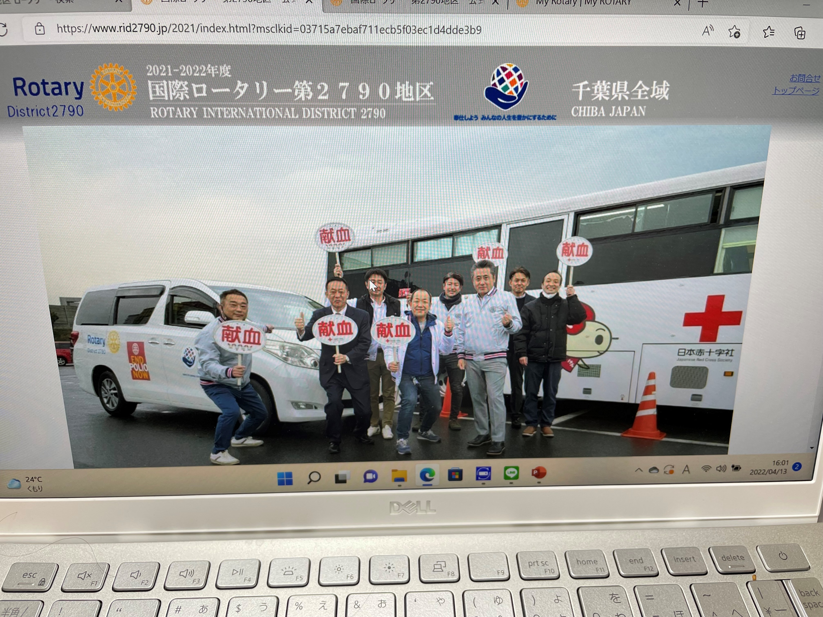
何をともかく
ロータリー賞へ登録
国際ロータリー 第2790地区 公式ホームページ Rotary ...
https://www.rid2790.jp

Slide 4

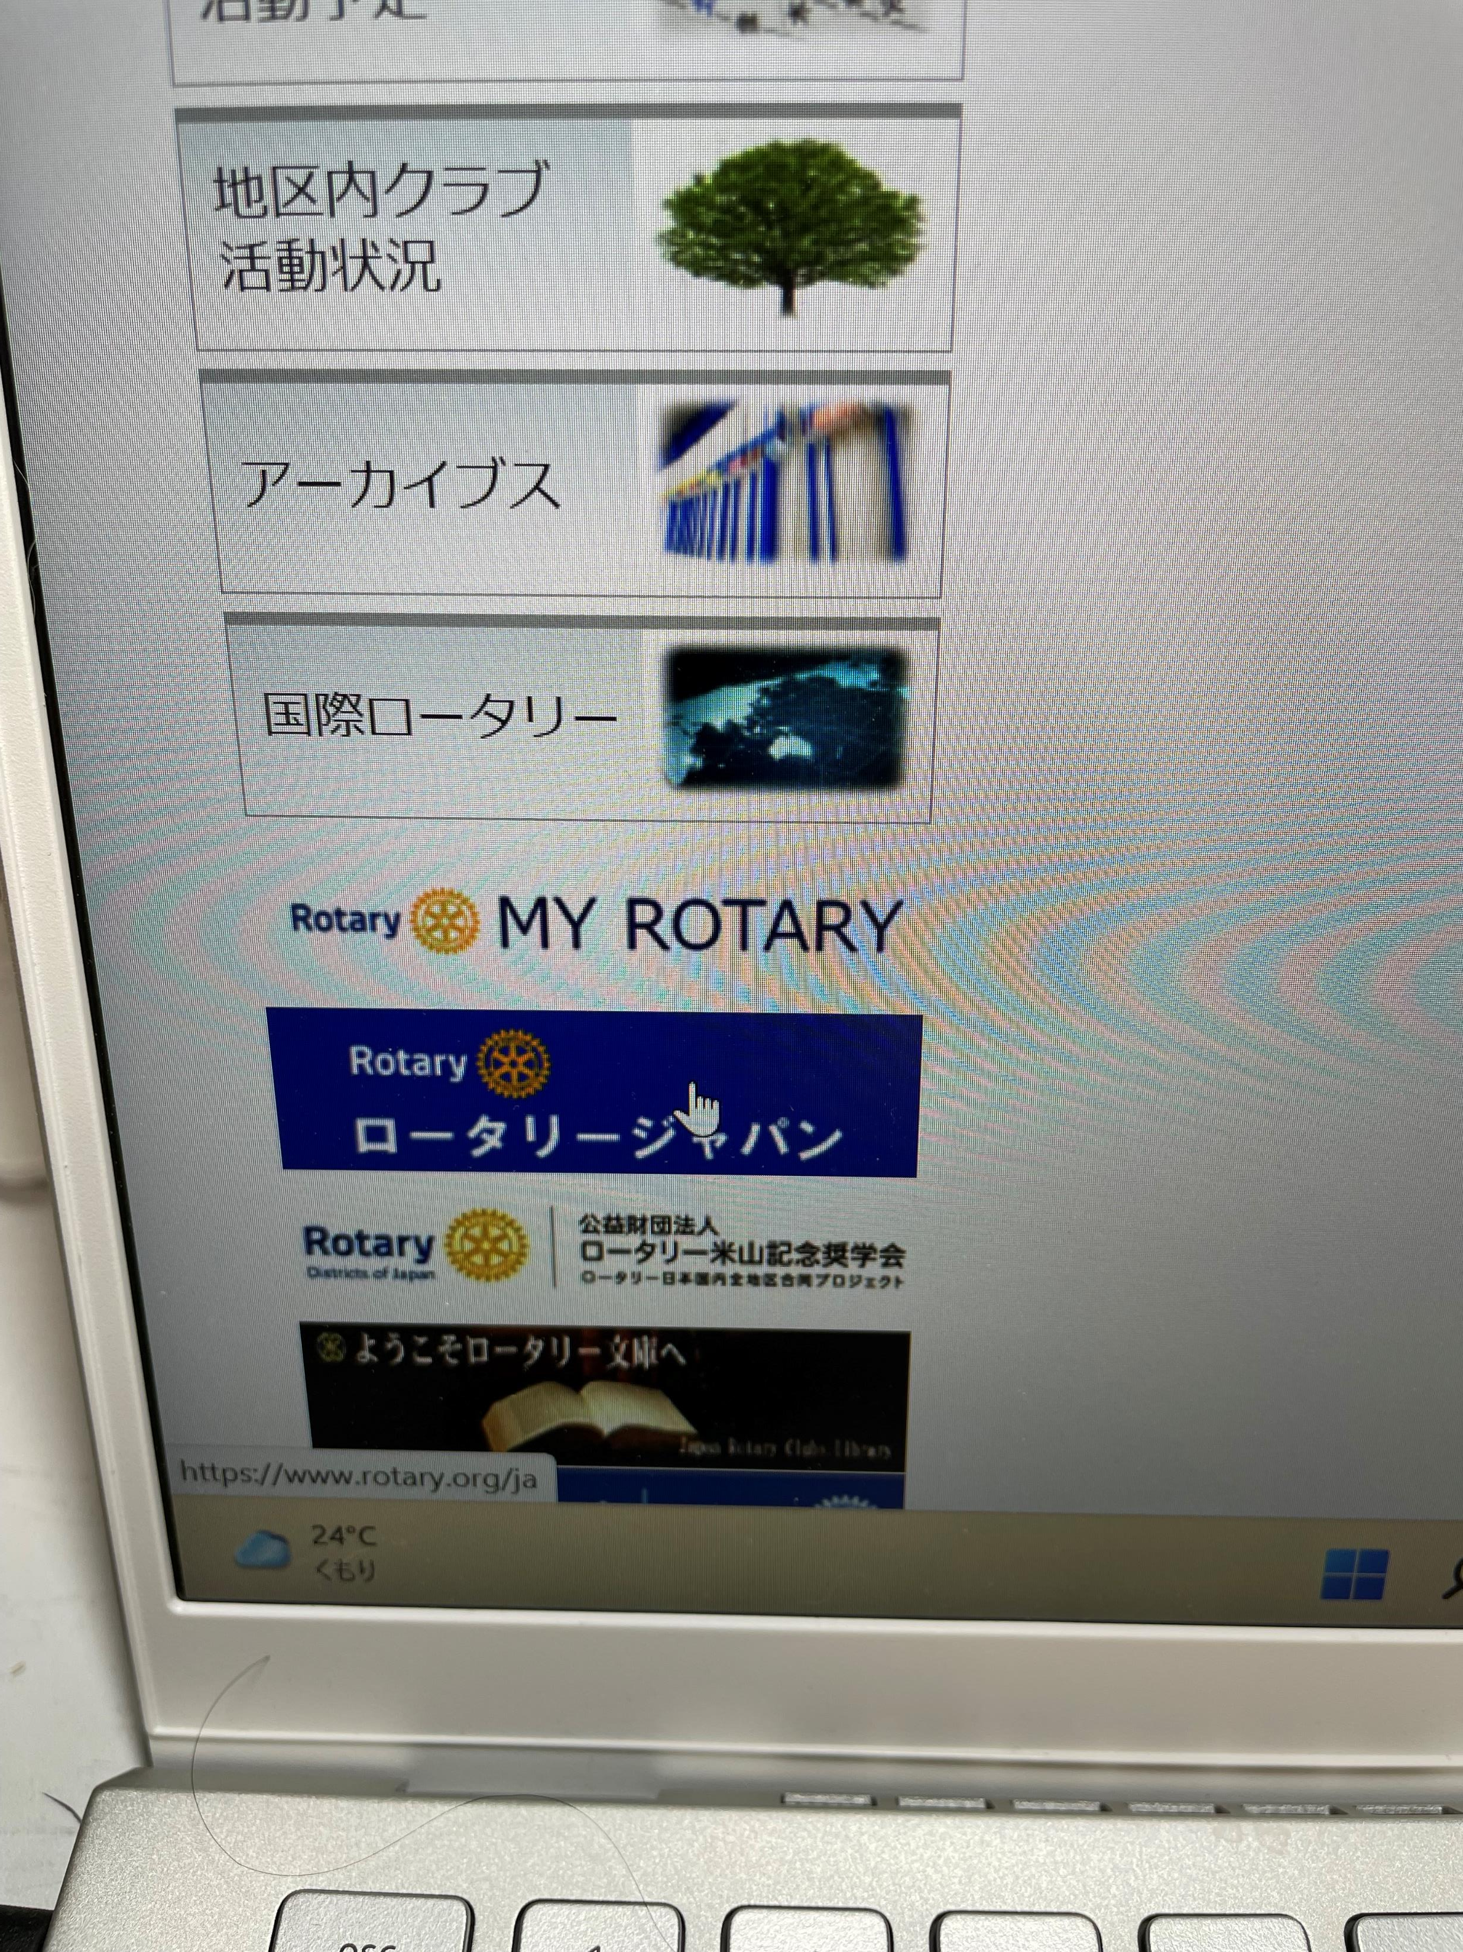



画面下に
スクロール
MYROTARYをクリック‼

Slide 5
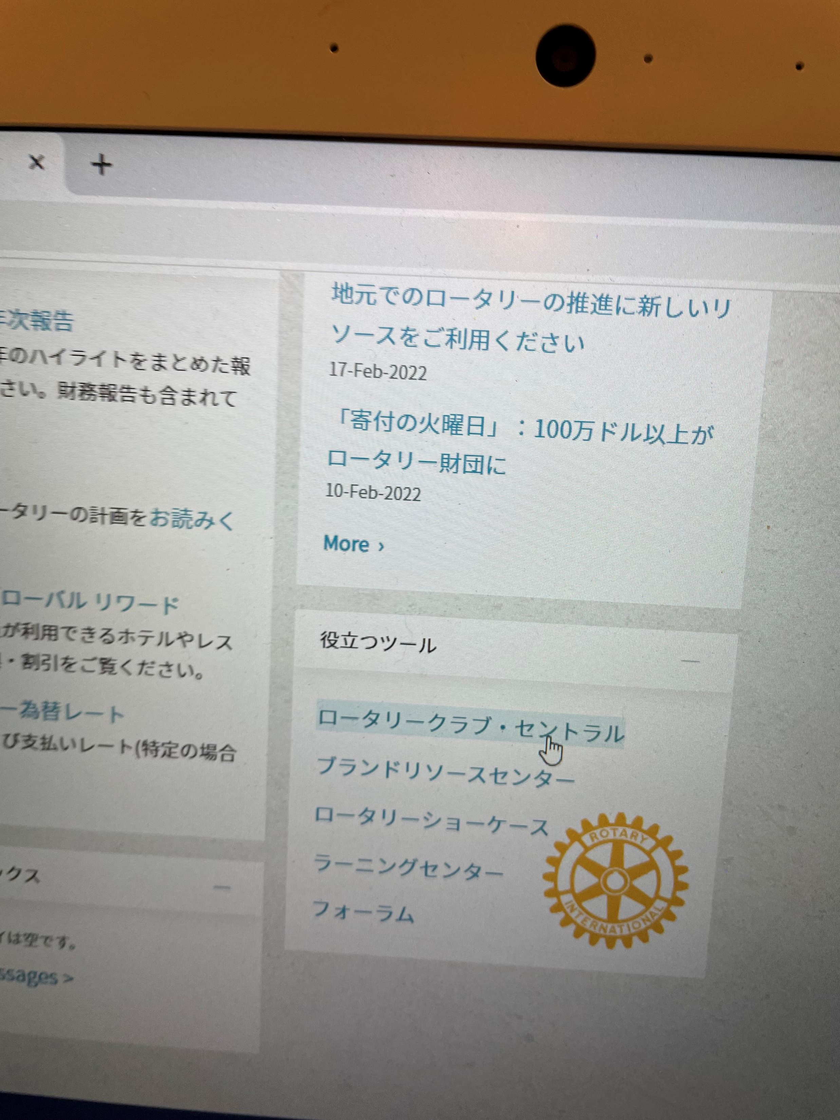
ロータリー
クラブ・
セントラルをクリック‼

Slide 6
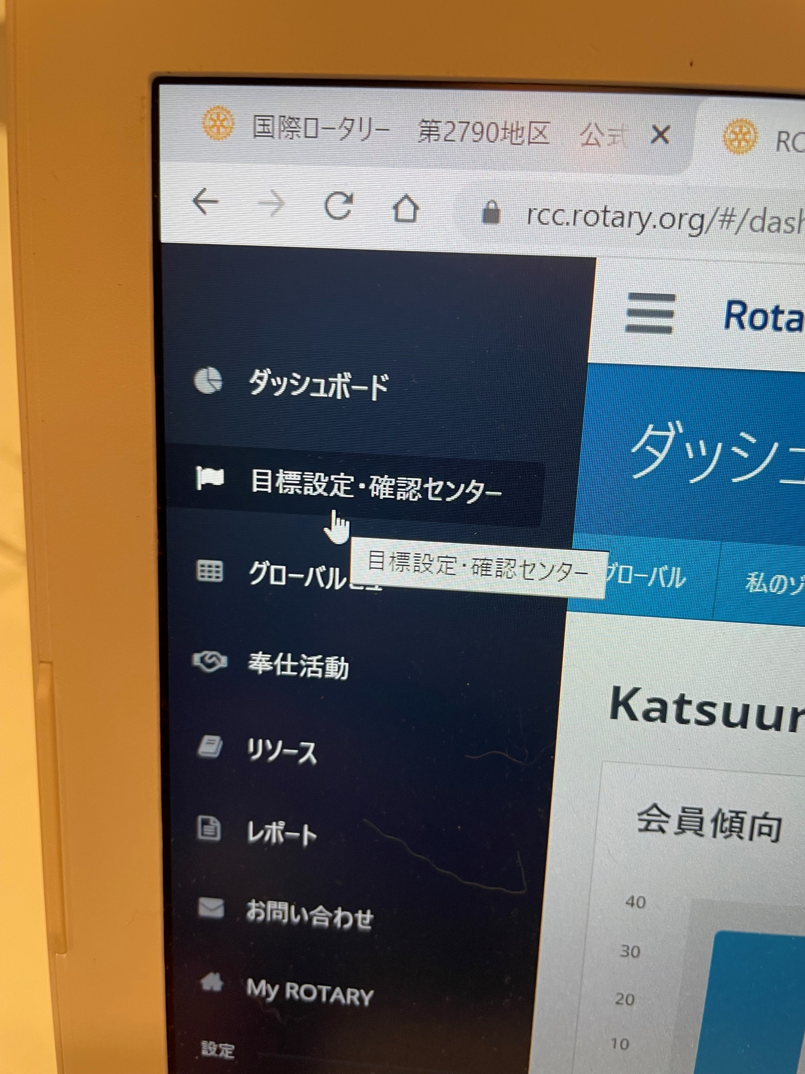
目標設定・確認センターをクリック‼

Slide 7
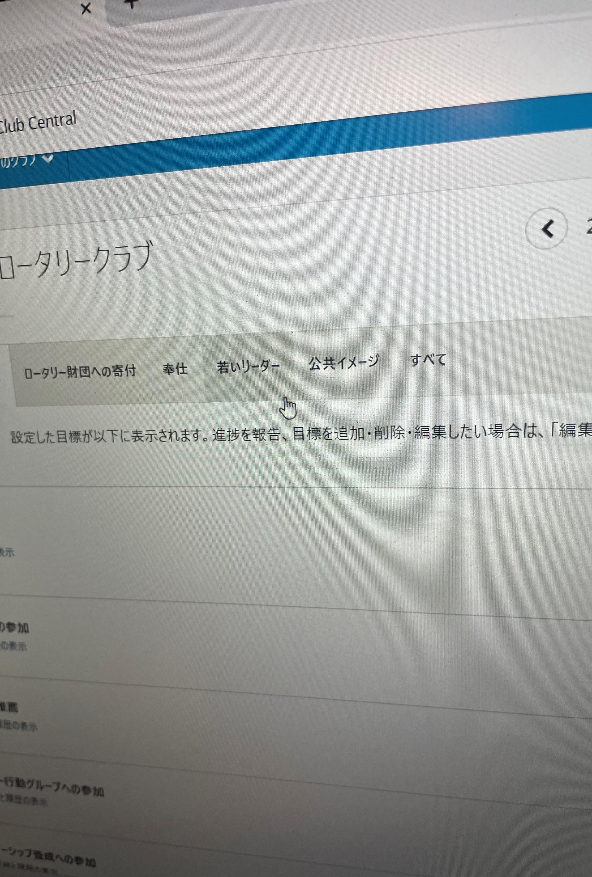
すべてを
クリック！！

Slide 8
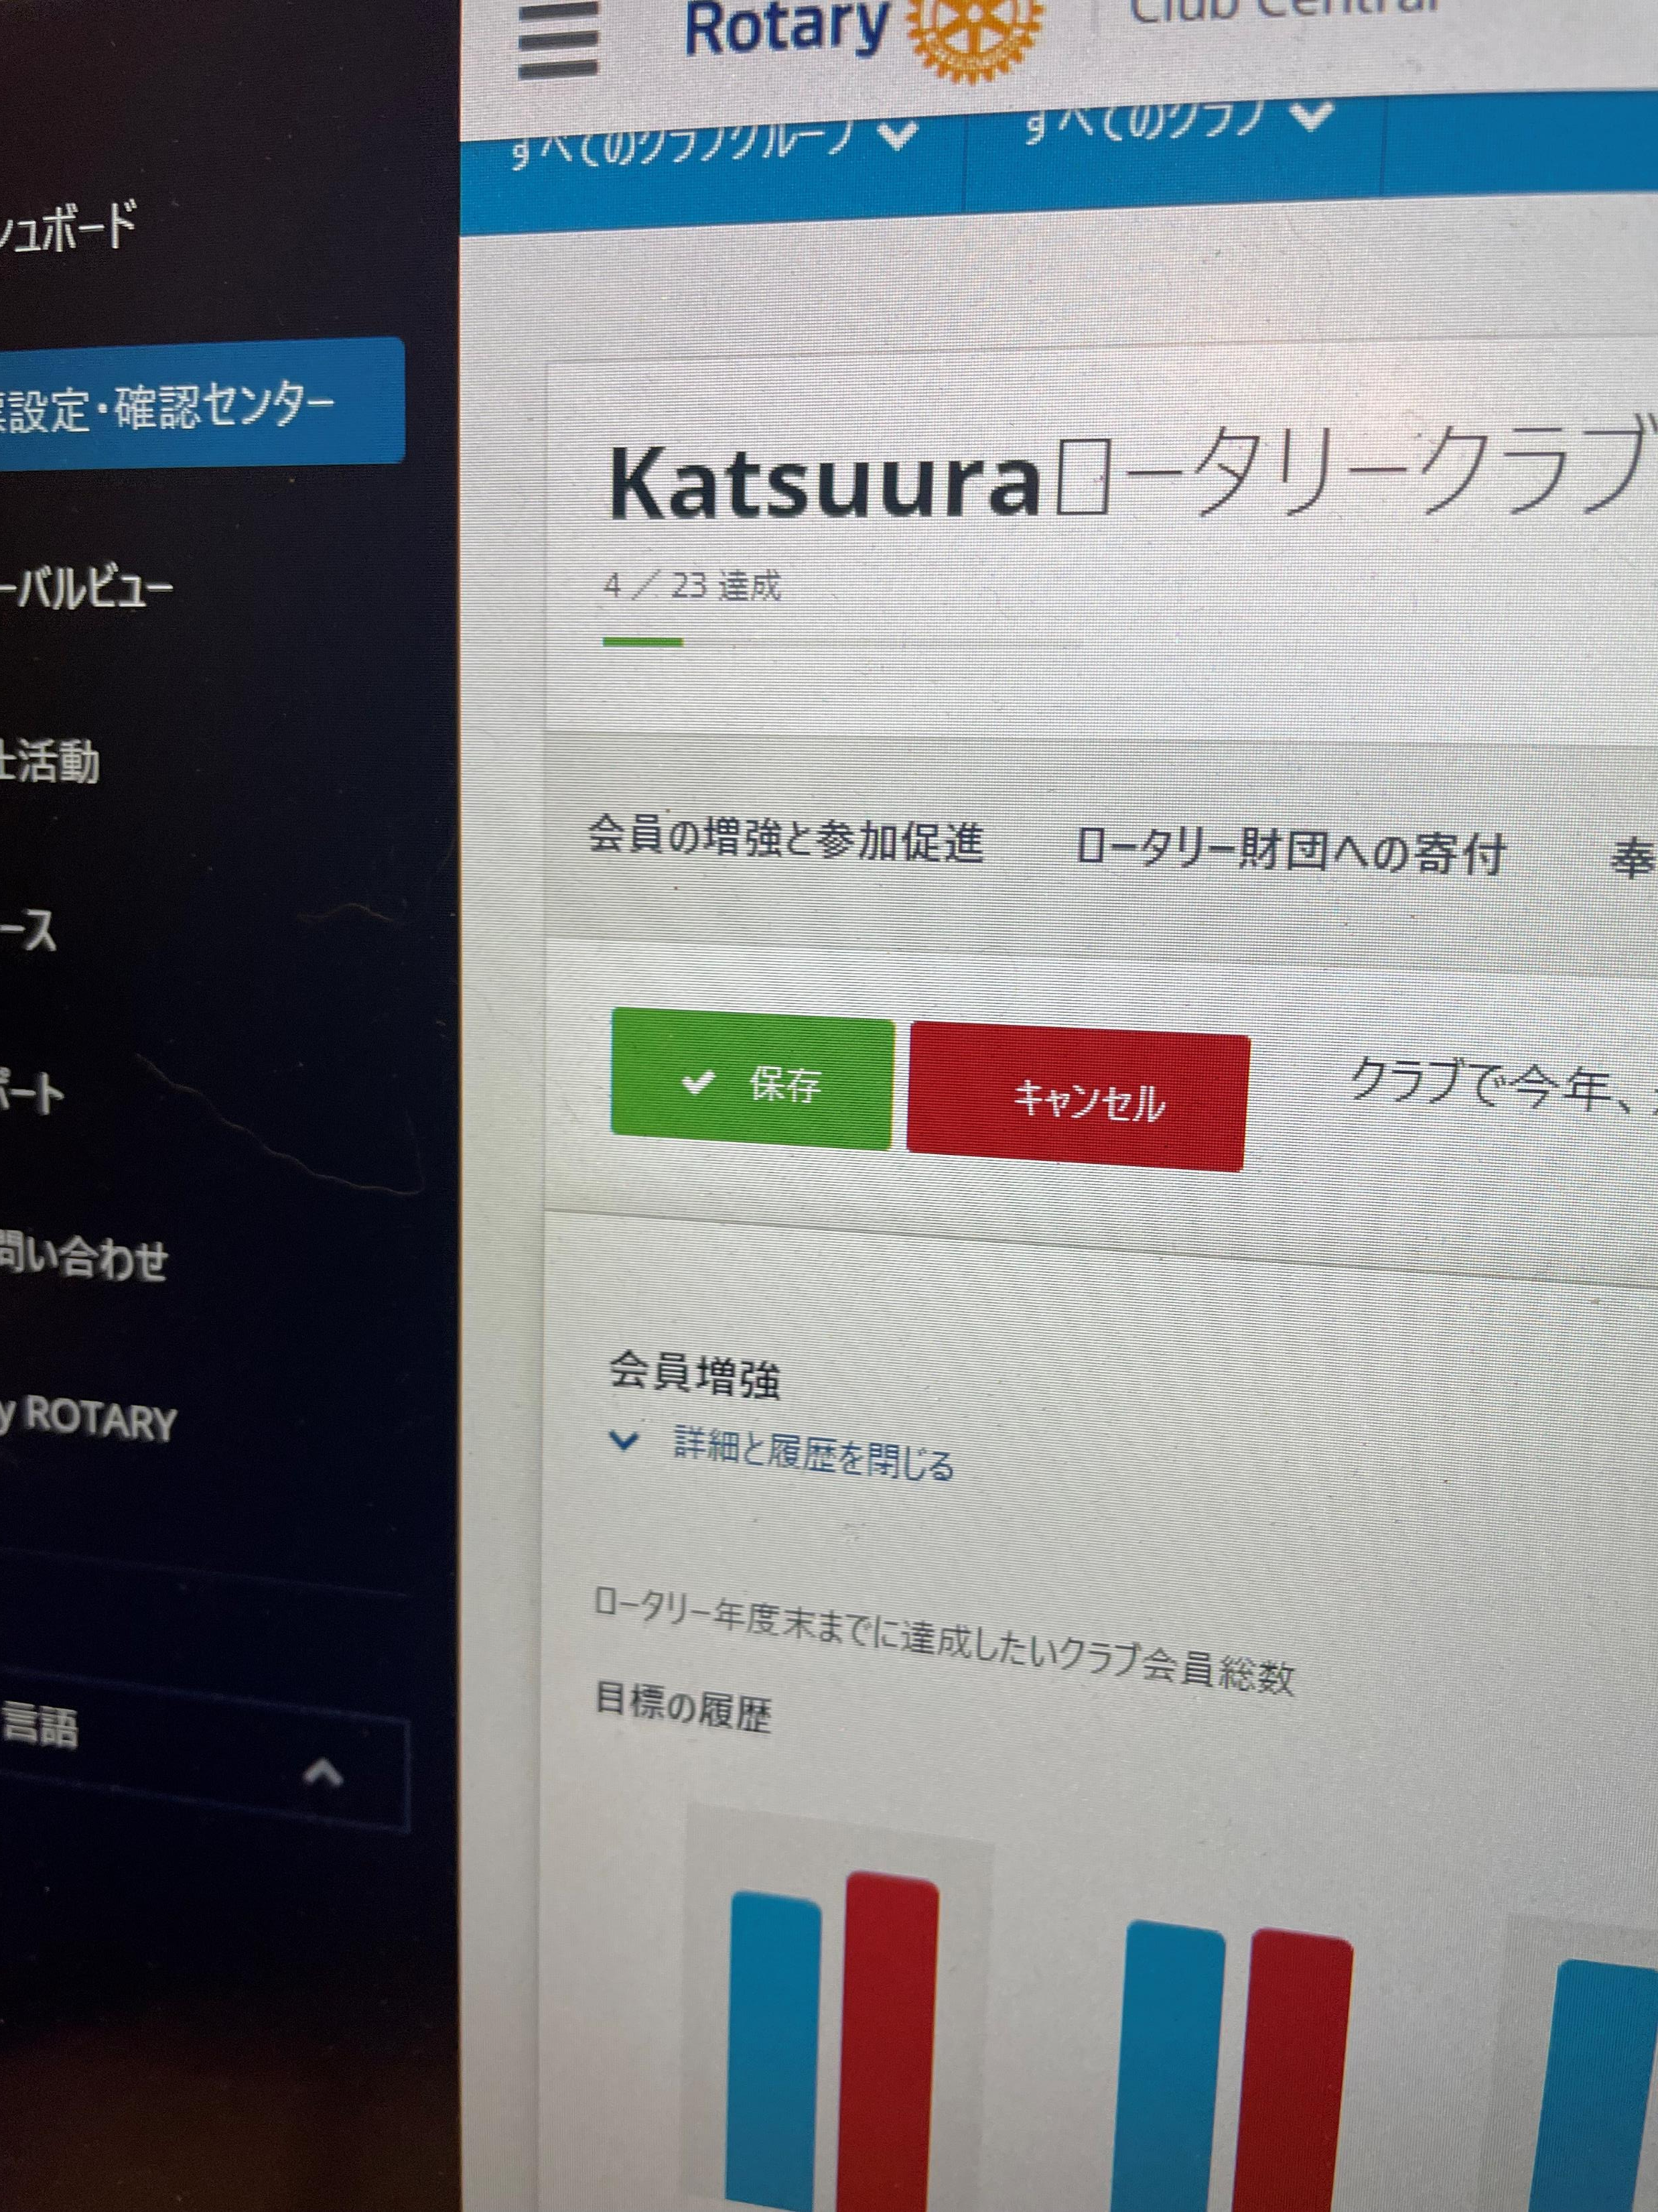
設定・確認センターをクリク！！

Slide 9
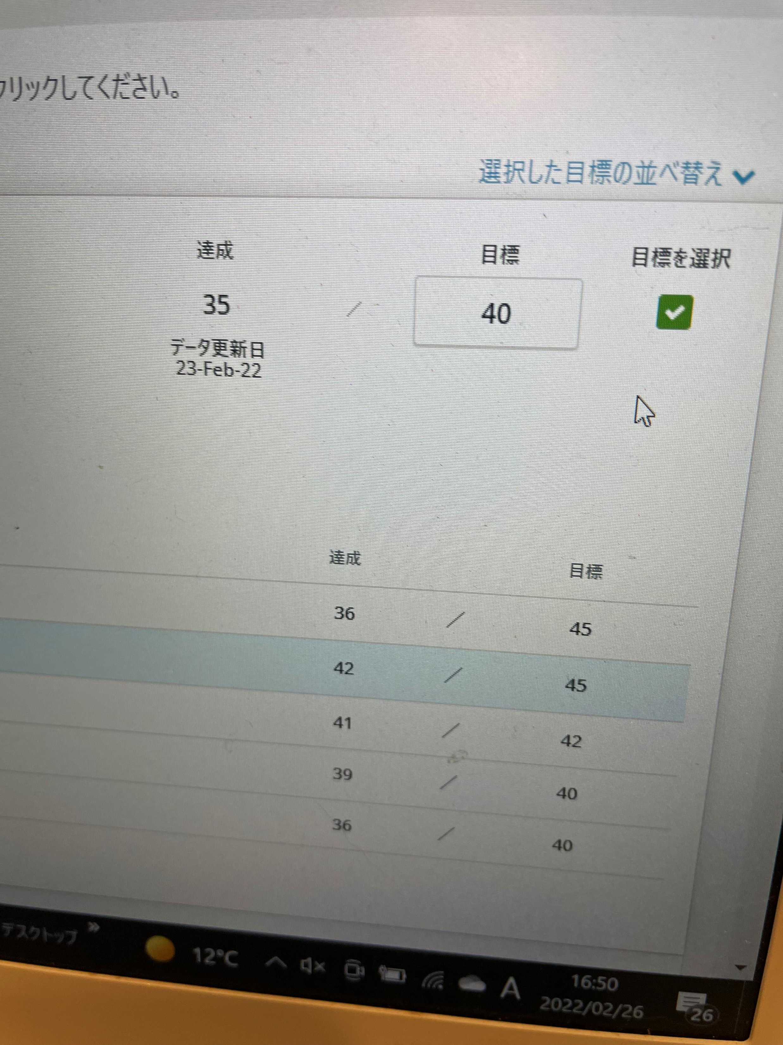
目標を設定‼
皆さん設定は
難しくありません。ぜひ実行して
ロータリ賞を
ゲットしてださい‼

Slide 10
会員増強とは
退会者を無くす。
例会を楽しくする。
ロータリーの精神を説く前に例会に参加していただきクラブの雰囲気を感じてもらう。
ゲストが参加されたら必ず懇親会を開催しましょう。
１度断られても諦めないでください。代表者でも自分が現場に出ている方もいます。売り上げが上がり余裕がでたら入会してくれるかも知れません。
法人会や商工会議所の方と積極的に懇談し会員増強を図りましょう。
クラブ内でなるべく仕事を回しましょう。

Slide 11
クラブ奉仕 会員増強 基盤向上委員会でしたいこと
クラブ個別訪問
この2790地区でも伸びているクラブとそうでないクラブがあると思いま す。もしお呼びしていただけたら訪問し、できることを話し合いたいと思います。各クラブに寄り添いお互いが勉強し、会員増強に努めていきたいと思います。みんなの為になるかどうか頑張って行きたいと思います。

Slide 12
ご清聴ありがとうございました

